Slide 1
Linux 0.11源码分析与可视化（二）
基础事件确定与图形化展示
201605130116 杜洪超 201600301291 王文嵩

Slide 2
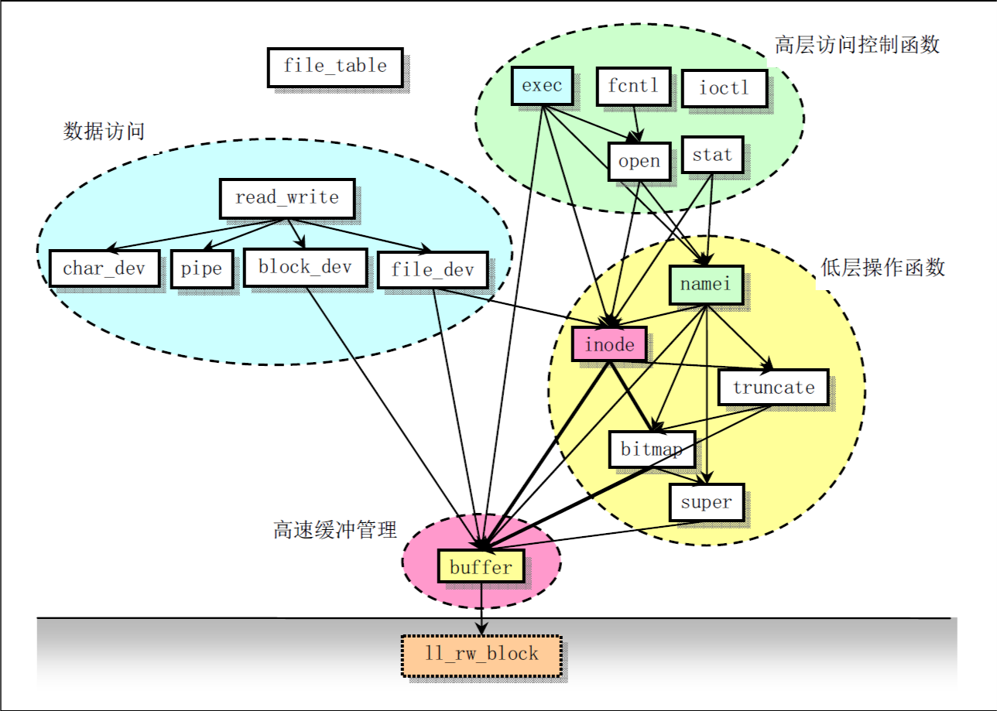
选读部分-文件系统

Slide 9
创建文件
/*open.c*/
int sys_creat(const char * pathname, int mode)
sys_open(pathname, O_CREAT | O_TRUNC, mode);
for(fd=0 ; fd<NR_OPEN ; fd++)
if (!current->filp[fd])
break;
if (fd>=NR_OPEN)
return -EINVAL;

Slide 10
创建文件

Slide 11
创建文件

Slide 12
创建文件
/*open.c*/
int sys_creat(const char * pathname, int mode)
sys_open(pathname, O_CREAT | O_TRUNC, mode);
current->close_on_exec &= ~(1<<fd);

Slide 13
创建文件

Slide 14
创建文件
/*open.c*/
int sys_creat(const char * pathname, int mode)
sys_open(pathname, O_CREAT | O_TRUNC, mode);
f=0+file_table;
for (i=0 ; i<NR_FILE ; i++,f++)
if (!f->f_count) break;
if (i>=NR_FILE)
return -EINVAL;

Slide 15
创建文件

Slide 16
创建文件

Slide 17
创建文件
/*open.c*/
int sys_creat(const char * pathname, int mode)
sys_open(pathname, O_CREAT | O_TRUNC, mode);
/*namei.c*/
open_namei(filename,flag,mode,&inode));

Slide 18
创建文件

Slide 19
创建文件

Slide 20
创建文件
/*namei.c*/
open_namei(filename,flag,mode,&inode));
dir_namei(pathname,&namelen,&basename);
get_dir(pathname); find_entry(&inode,thisname,namelen,&de);

Slide 21
创建文件

Slide 22
创建文件

Slide 23
创建文件

Slide 24
写入文件

Slide 25
关闭文件

Slide 26
选读部分-文件系统

Slide 27

Thank you

